Slide 1
Thánh Ca 513 LỚN BẤY DUY NGÀI

Slide 2
1. Khi xem muôn vật do tay Thiên Chúa sáng tạo chúng; Cứu Chúa của tôi, lòng cảm xúc bao kinh sợ.

Slide 3
Tôi xem sao trời, tôi nghe muôn tiếng sấm rền nổ, Khắp khắp đó đây, quyền của Chúa ôi vô bờ.

Slide 4
Hồn ngợi khen Chúa, Cứu Chúa tôi Đức Chúa Trời. Lớn bấy duy Ngài, quyền bính thay Ngài.

Slide 5
Hồn ngợi khen Chúa, Cứu Chúa tôi Đức Chúa Trời. Duy Ngài đại năng, cao cả quyền oai.

Slide 6
2. Khi tôi lên ngọn non cao trông xuống dưới vực thẳm, Suối róc rách reo hòa tấu khúc ca êm đềm.

Slide 7
Tôi vô sâu rừng, muôn cây chen chúc cỏ mọc xanh, Ríu rít tiếng chim mừng hót khúc ca thanh bình.

Slide 8
Hồn ngợi khen Chúa, Cứu Chúa tôi Đức Chúa Trời. Lớn bấy duy Ngài, quyền bính thay Ngài.

Slide 9
Hồn ngợi khen Chúa, Cứu Chúa tôi Đức Chúa Trời. Duy Ngài đại năng, cao cả quyền oai.

Slide 10
3. Tâm tôi suy niệm Cha sai Con giáng thế chịu chết, đã chẳng tiếc Con, Ngài phó cả cho tôi rồi.

Slide 11
Ôi ơn sâu rộng, xưa tôi đâu nghĩ đến dường ấy, ở đó chúc tôn Ngài lớn bấy ơn tuôn tràn.

Slide 12
Hồn ngợi khen Chúa, Cứu Chúa tôi Đức Chúa Trời. Lớn bấy duy Ngài, quyền bính thay Ngài.

Slide 13
Hồn ngợi khen Chúa, Cứu Chúa tôi Đức Chúa Trời. Duy Ngài đại năng, cao cả quyền oai.

Slide 14
4. Khi Christ lai hồi vang vang muôn ức tiếng tụng tán, đến tiếp rước tôi về với Chúa trên thiên đàng.

Slide 15
Tâm tôi vui mừng khiêm nhu cung kính bái phục mãi, Ở đó chúc tôn, Ngài lớn bấy ơn tuôn tràn.

Slide 16
Hồn ngợi khen Chúa, Cứu Chúa tôi Đức Chúa Trời. Lớn bấy duy Ngài, quyền bính thay Ngài.

Slide 17
Hồn ngợi khen Chúa, Cứu Chúa tôi Đức Chúa Trời. Duy Ngài đại năng, cao cả quyền oai.

Slide 18
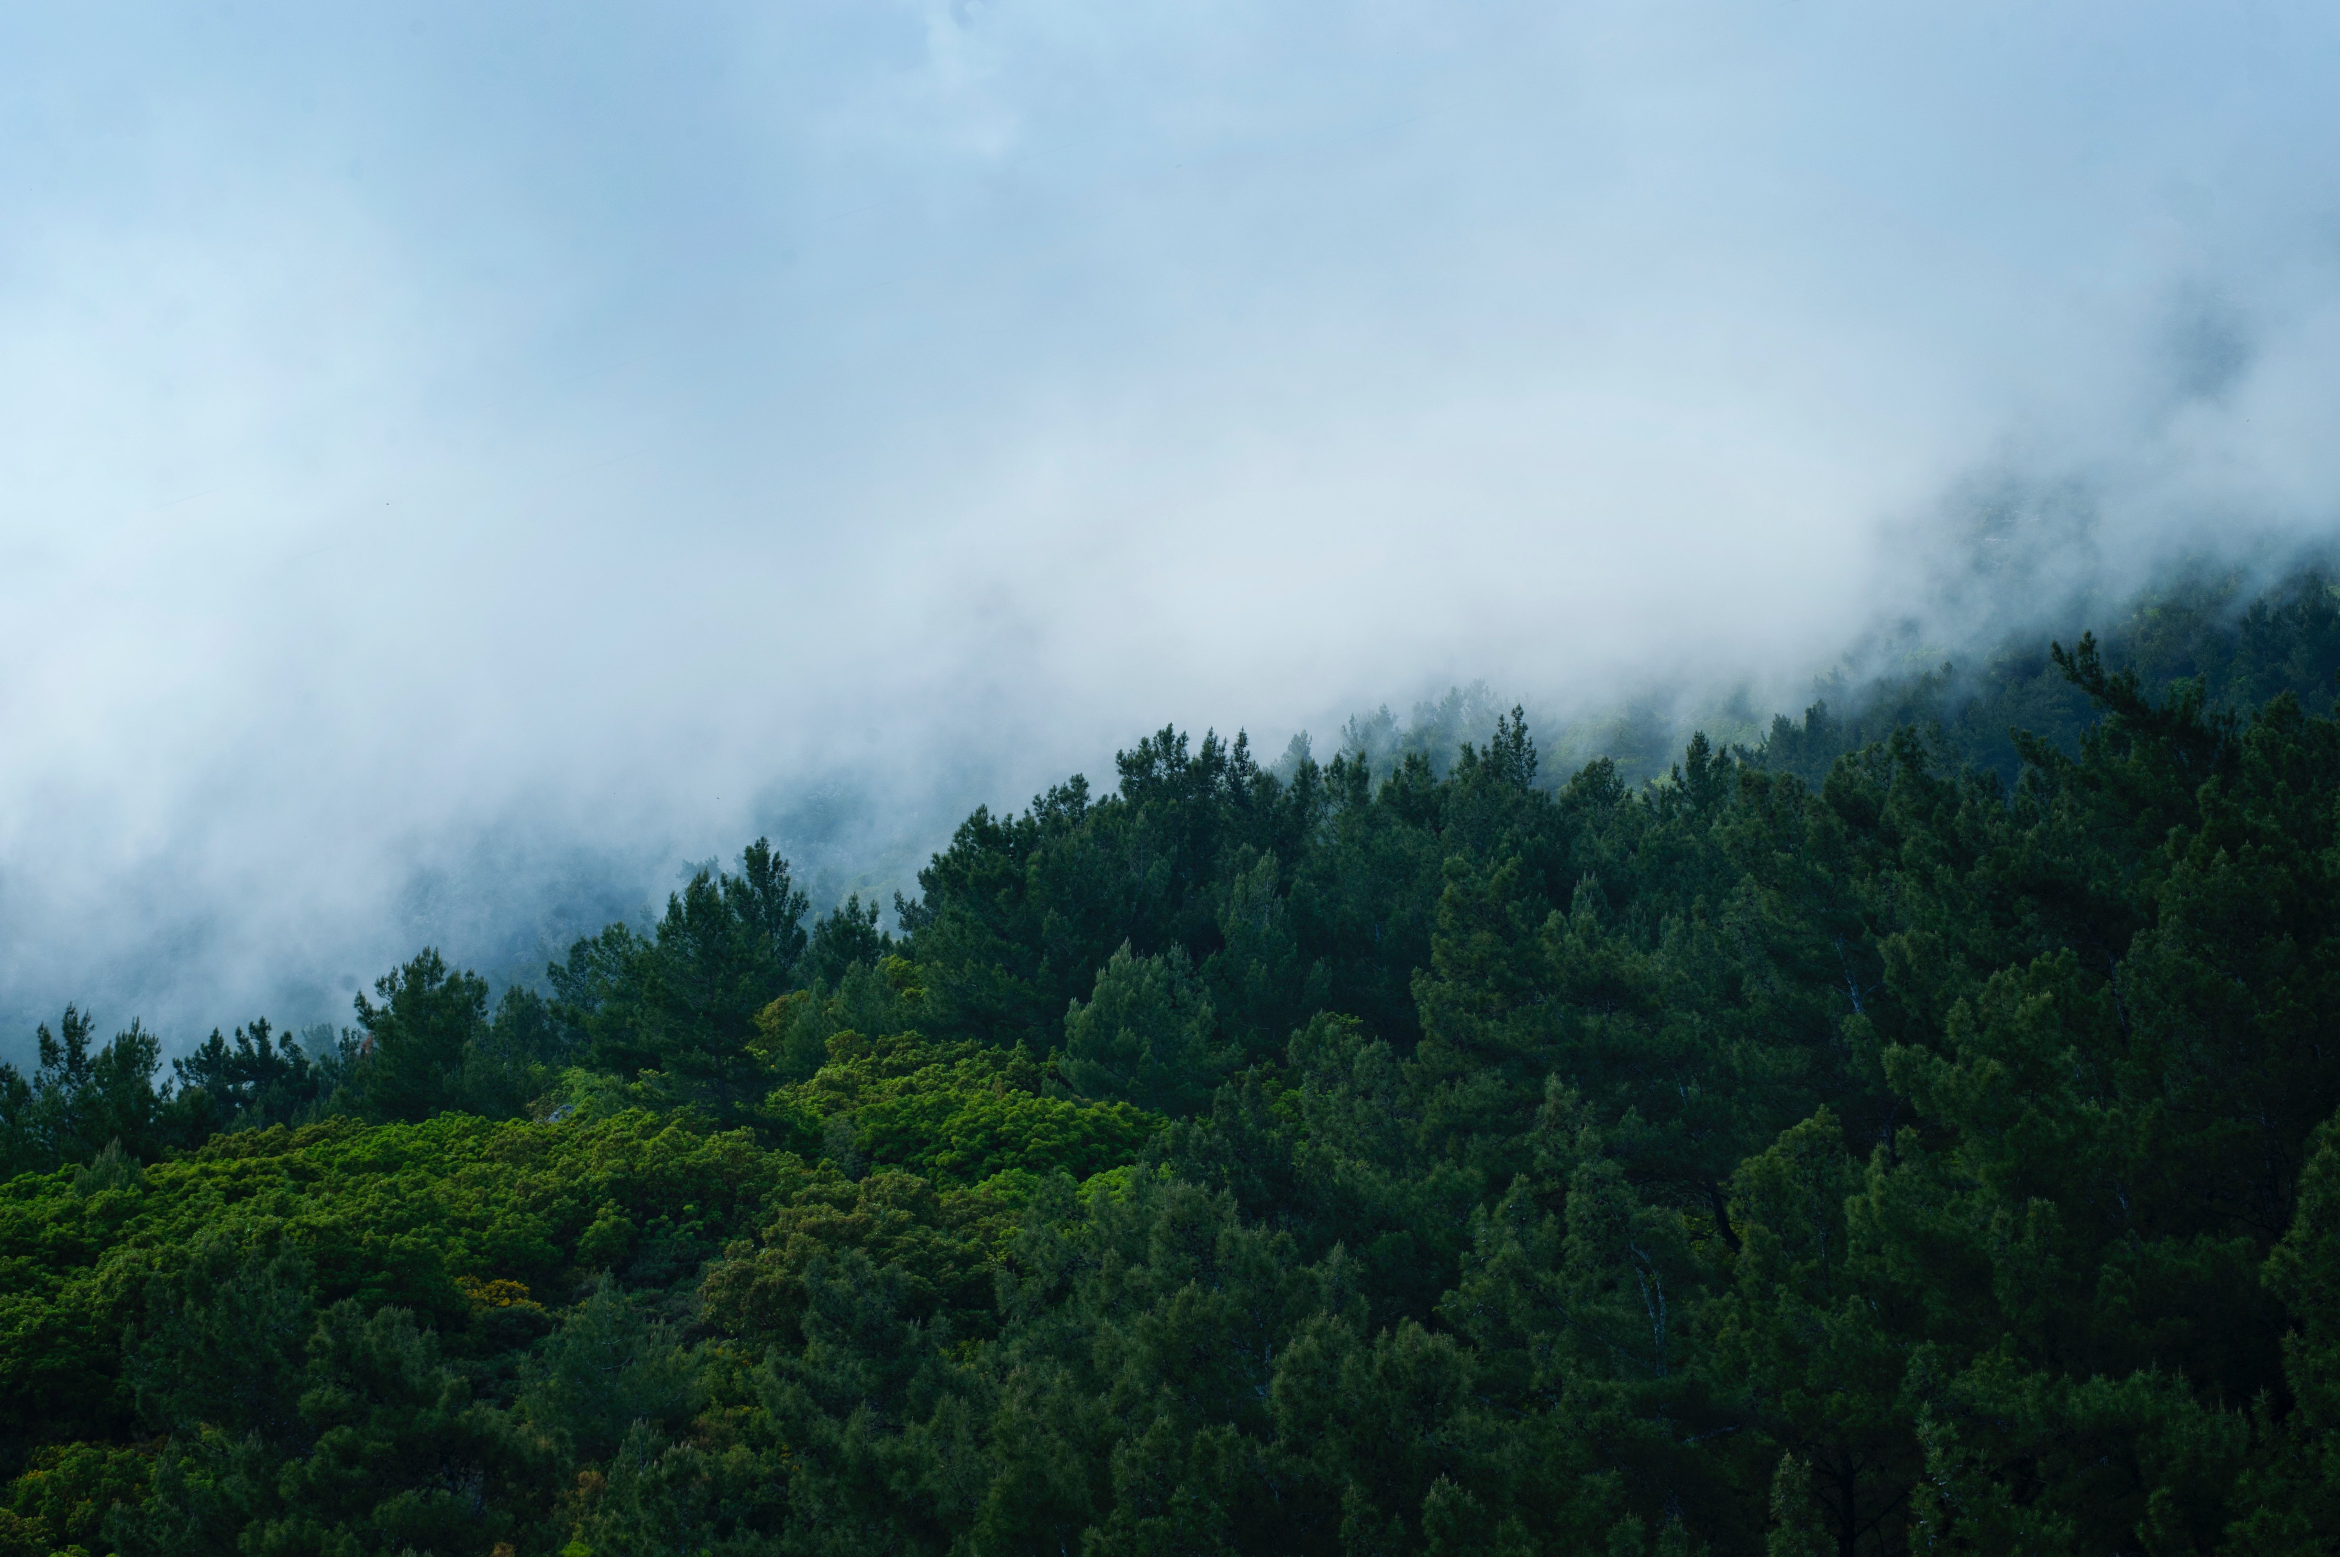
Thánh Ca 513
LỚN BẤY DUY NGÀI

